Slide 1
Arbori binari de căutare

Slide 2
Arbori Binari de Căutare
Un arbore binar de căutare este un arbore binar care satisface următoarea proprietate:
Pentru un nod x:
Dacă y este un nod din subarborele stâng al lui x, atunci cheie[y] ≤ cheie[x]
Dacă y este un nod din subarborele drept al lui x, atunci cheie[x] ≤ cheie[y]

Slide 3
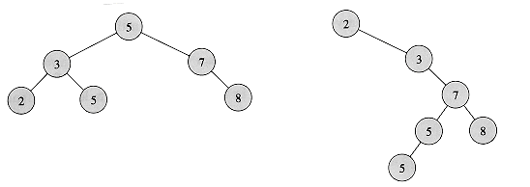
Arbori Binari de Căutare
Un arbore binar de căutare este un arbore binar care satisface următoarea proprietate:
Pentru un nod x:
Dacă y este un nod din subarborele stâng al lui x, atunci cheie[y] ≤ cheie[x]
Dacă y este un nod din subarborele drept al lui x, atunci cheie[x] ≤ cheie[y]

Slide 4
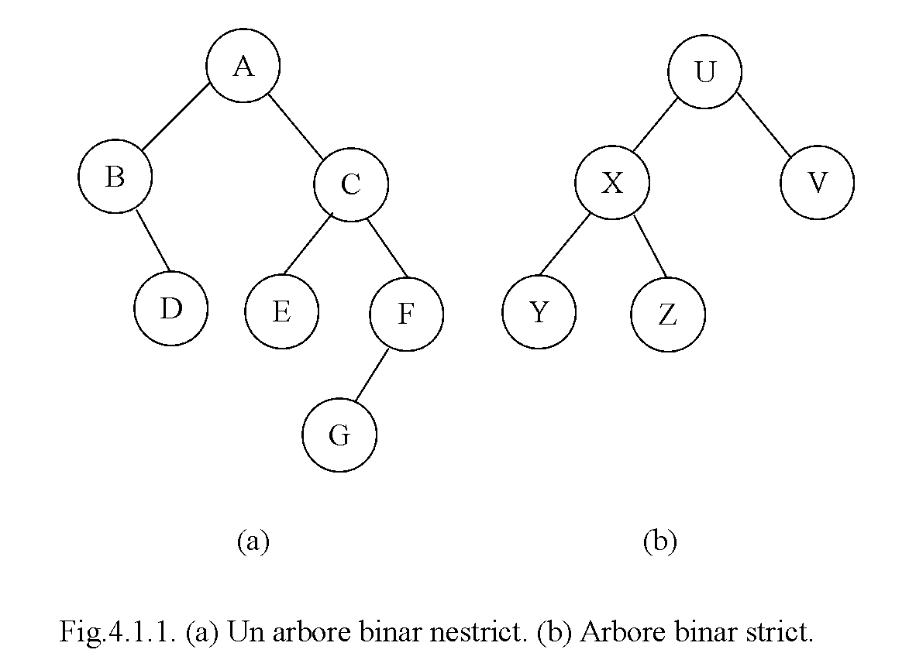
Arbori Binari
Un arbore binar strict este un arbore binar în care fiecare nod fie nu are nici un fiu, fie are exact doi fii.
Nodurile cu doi copii se vor numi noduri interne, iar cele fără copii se vor numi noduri externe sau frunze.

Slide 5
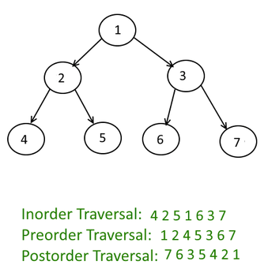
Arbori Binari - Parcurgeri
Parcurgeri în arbori binari:
Inordine (SRD, stânga rădăcină dreapta)
Preordine (RSD, rădăcină stânga dreapta)
Postordine (SDR, stânga dreapta rădăcină)

Slide 6
Arbori Binari - Parcurgeri
Parcurgeri în arbori binari:
Inordine (SRD, stânga rădăcină dreapta)
Preordine (RSD, rădăcină stânga dreapta)
Postordine (SDR, stânga dreapta rădăcină)
4 5 2 6 7 3 1

Slide 7
Arbori Binari - Parcurgeri
void par_rsd (BTREE t) {
if (t != NULL) {
visit(t);
par_rsd(t->left);
par_rsd(t->right);
}
}
void par_srd (BTREE t) {
if (t != NULL) {
par_srd(t->left);
visit(t);
par_srd(t->right);
}
}
void par_sdr (BTREE t) {
if (t != NULL) {
par_sdr(t->left);
par_sdr(t->right);
visit(t);
}
}
Link pt vizualizare
TEMĂ: Se dau SRD și RSD. Afișati arborele

Slide 8
Arbori Binari de Căutare
Înălțimea arborelui ?
Minim
Arbore Binar Complet → Înălțime log n
Maxim
Dacă avem lanț (elementele sunt inserate în ordine crescătoare sau descrescătoare) → Înălțime n

Slide 9
Arbori Binari de Căutare
Ce parcurgere ne oferă vectorul sortat?
Preordine
Inordine
Postordine

Slide 10
Arbori Binari de Căutare
Parcurgerea inordine ne oferă vectorul sortat
Preordine 5 3 2 5 7 8 | 2 3 7 5 5 8
Inordine 2 3 5 5 7 8 | 2 3 5 5 7 8
Postordine 2 5 3 8 7 5 | 5 5 8 7 3 2
Restul parcurgerilor sunt diferite pentru cei 2 arbori.

Slide 11
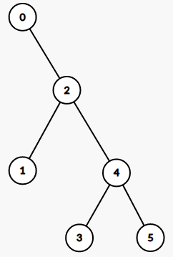
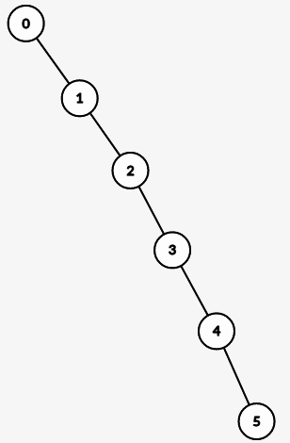
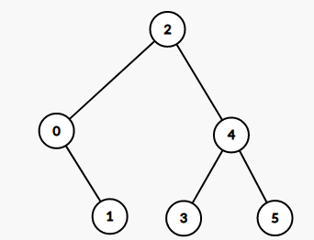
Exercițiu
Desenați arbori binari de înălțime 2, 3, 4, 5 pentru valorile {0, 1, 2, 3, 4, 5}.

Slide 12
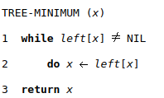
Minim și Maxim
Unde se află minimul?
În cel mai din stânga nod

Slide 13
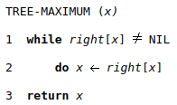
Minim și Maxim
Unde se află maximul?
În cel mai din dreapta nod
Complexitate?
O(h)

Slide 14
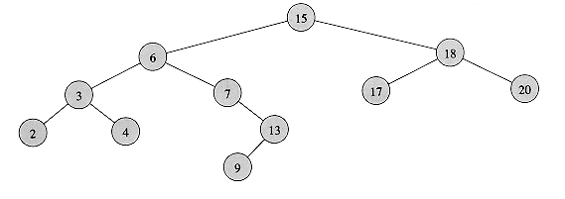
Căutare
Minimul și maximul se găsesc mai greu decât într-un heap. Avantajul major al arborilor binari de căutare este că permit o căutare “relativ” eficientă.
Cum găsim un element?

Slide 15
Căutare
Începem din rădăcină și dacă valoarea din nodul curent este mai mică decât ceea ce căutăm, mergem în stânga, dacă valoarea e mai mare, mergem în dreapta.
Evident, ne oprim dacă am găsit valoarea.

Slide 16
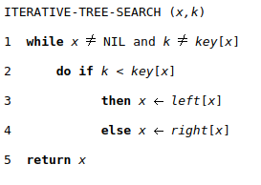
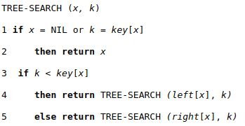
Căutare
Complexitate: O(h)

Slide 17
Succesor / Predecesor
Până acum, puteam să ținem un dicționar și un heap și să facem aceleași operații.
Succesor: Se dă un nod din arbore.
Care este cea mai mică valoare din arbore ≥ val[x] (valorea nodului)?
Predecesor: Se dă un nod din arbore.
Care este cea mai mare valoare din arbore ≤ val[x] (valorea nodului)?
Cum facem?

Slide 18
Succesor / Predecesor
Succesor de 3?
Succesor de 6?
Succesor de 15?
Succesor de 13?
Succesor de 4?

Slide 19
Succesor / Predecesor
Succesor de 3? → 4
Succesor de 6? → 7
Succesor de 15? → 17
Succesor de 13? → 15
Succesor de 4? → 6

Slide 20
Succesor / Predecesor
Caz 1) Dacă am fiu drept, atunci cel mai mic element va fi cel mai mic element din subarborele drept. Adică dreapta→stânga→stânga→ … →stânga (vezi 7 sau 15)
Caz 2) Dacă nu am fiu drept, atunci va fi primul strămoș al meu în care eu sunt în subarborele stâng al său (vezi 13, 4, 17)

Slide 21
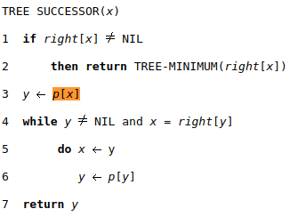
Succesor / Predecesor
Complexitate: O(h)

Slide 22
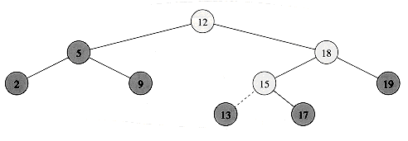
Inserare
Similar cu căutarea.
Începem din rădăcină și avem următoarele cazuri:
dacă valoarea dată este identică cu cheia rădăcinii se renunță la inserare;
dacă valoarea dată este mai mică decât cheia rădăcinii, se continuă cu subarborele stâng;
dacă valoarea dată este mai mare decât cheia rădăcinii, se continuă cu subarborele drept;
Se continuă acest proces recursiv până când se ajunge la un nod fără copii, moment în care noul nod este inserat ca fiu al acestui nod.
Obs. După inserare, proprietatea de arbore binar de căutare trebuie să fie respectată
Inserare 13:

Slide 23
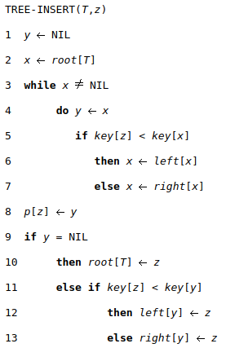
Inserare
Complexitate: O(h)

Slide 24
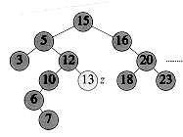
Ștergere
Cum?
Cum îl ștergem pe 13?
Dar pe 7? Pe 16?
Pe 5?
Dar pe 15?

Slide 25
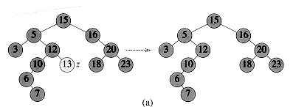
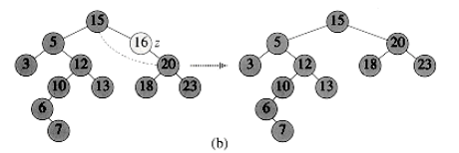
Ștergere
Cum?
Cum îl ștergem pe 13?
Dar pe 7? Pe 16?
Pe 5?
Dar pe 15?

Slide 26
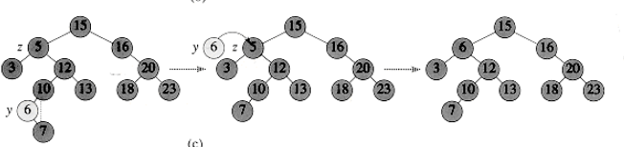
Ștergere
Cum?
Cum îl ștergem pe 13?
Dar pe 7?
Pe 5?
Dar pe 15?

Slide 27
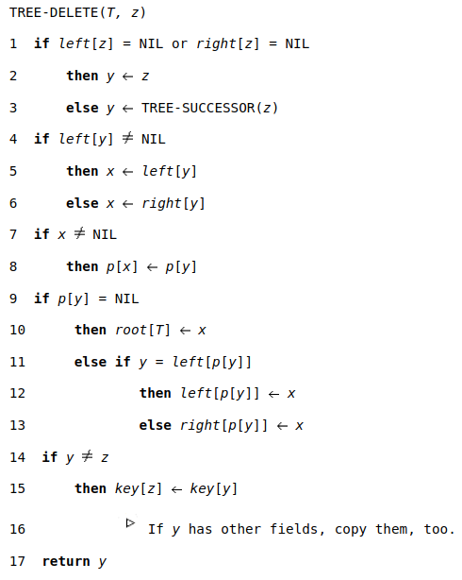
Ștergere
Avem 3 cazuri:
Dacă nodul nu are fii, îl ștergem.
Dacă are un fiu, îl ștergem și creăm o legatură între tată și noul fiu.

Slide 28
Ștergere
Avem 3 cazuri:
Dacă are ambii fii, găsim succesorul său, îl punem în locul său și înlocuim legătura tatălui acestui nod cu singurul fiu (dacă există)

Slide 29
Ștergere
Exercițiu:
Demonstrați că succesorul unui nod cu 2 fii are maxim un fiu.

Slide 30
Complexitate
Operație | Complexitate
Căutare | O(?)
Găsire Minim | O(?)
Inserare | O(?)
Succesor / Predecesor | O(?)
Ștergere | O(?)

Slide 31
Complexitate
Operație | Complexitate
Căutare | O(h)
Găsire Minim | O(h)
Inserare | O(h)
Succesor / Predecesor | O(h)
Ștergere | O(h)

Slide 32
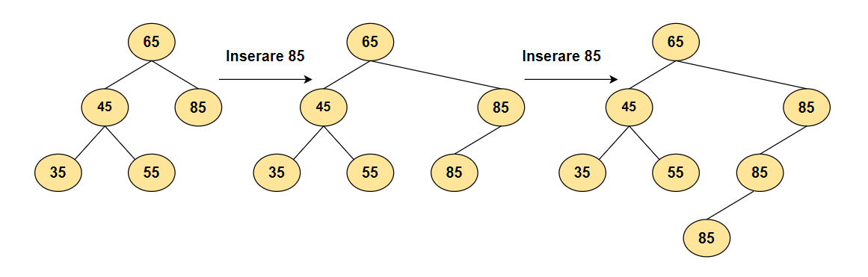
Arbori Binari de Căutare
cu Chei Egale
Ce facem dacă avem mai multe chei egale ?
În caz de egalitate, alegem tot timpul stânga sau dreapta și inserăm în aceeași direcție
Ținem o listă cu toate elementele egale într-un singur nod (sau un contor care să numere aparițiile, dacă nu avem alte informații)

Slide 33
Arbori Binari Echilibrați
AVL
Arbori Roșu-Negri
Treap-uri
Splay Trees
B-arbori
Skip Lists (nu sunt arbori binari de căutare, dar…)

Slide 34
Bibliografie
Introducere în Algoritmi Cormen Leiserson Rivest

Slide 35
Final

